Slide 1
Past Minutes
An isometric mystery survival adventure game (yes, we got very specific)

Slide 2
Overview
You thought that transition was smooth, didn‘t you?

Slide 3
Overview
Grundkonzept
Hintergrund
Spielablauf
Timeline
Aktueller Stand
Ausblick

Slide 4
Grundkonzept
Well, how about that last one?

Slide 5
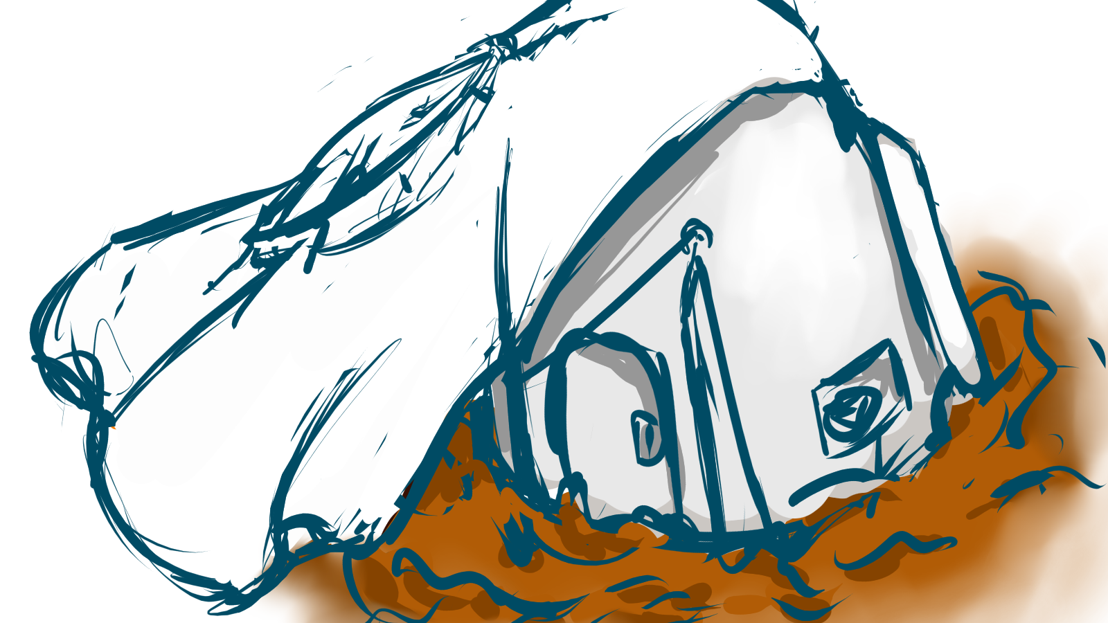
Grundkonzept
Storybasiertes Survivalspiel
Singleplayer
Apokalypse
Zeitreise
Rätsel lösen
Zombies bekämpfen
Exploration
Notes:
Singleplayergame für Jugendliche & Erwachsene
Spieler wird Zeuge einer Apokalypse
Geht mit Zeitreise der Ursache auf den Grund und löst Rätsel.
Bekämpft Zombies – Survival-Aspekt
Betreibt bei Suche Exploration.

Slide 6
Hintergrund
Running background checks…

Slide 7
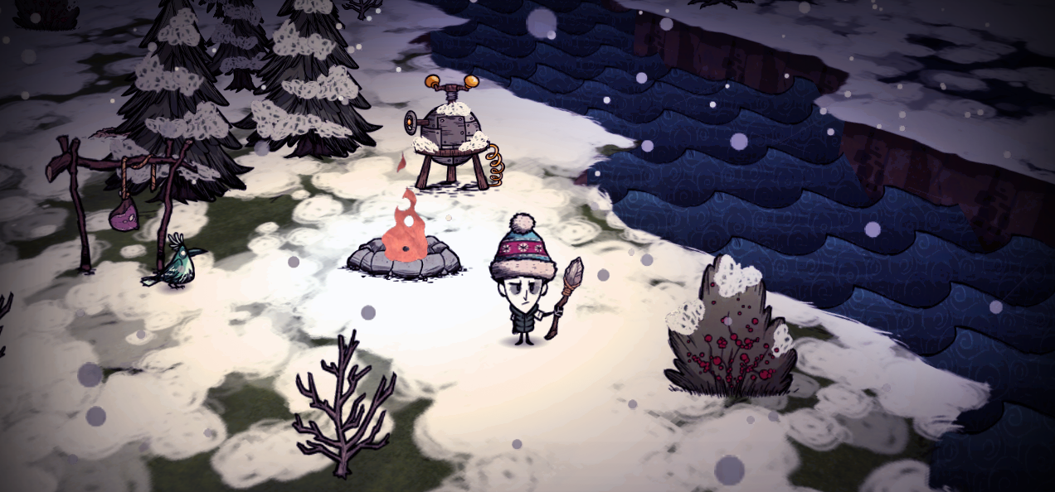
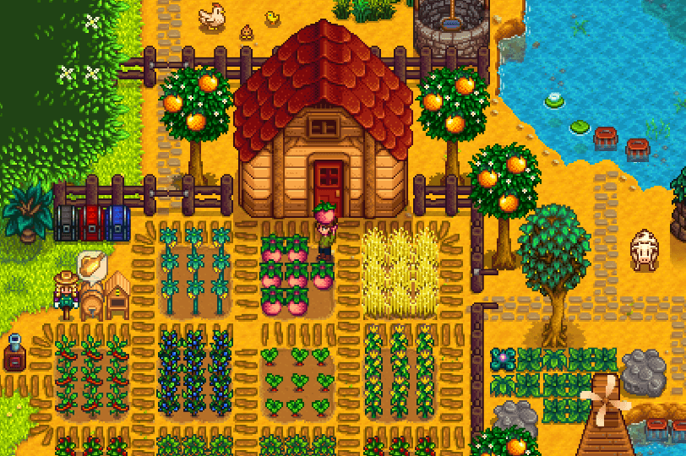
Hintergrund
Inspiriert von Don‘t Starve¹ und Stardew Valley²
Kernmechanik: Zeitreise → Inspiriert durch „Time gauntlet“³ aus Titanfall 2⁴
Gegensatz zu Titanfall 2:
Lösung von Rätseln statt Parkour
Limitierter Einsatz der Fähigkeit
Notes:
Art-Style inspiriert von Don't Starve - Perspektive von Stardew Valley
Time gauntlet aus Titanfall 2 erlaubt Zeitreise auf Knopfdruck um Parkours zu bestehen
Bedacht: Einsatz der Zeitreise limitiert - dient zur Lösung von Rätseln

Slide 8
Spielablauf
We ran out of ideas for this text box.

Slide 9
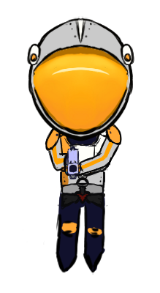
Spielablauf
Curiosity
Exploration
Obstacles
Objectives
Time Travel
New Information
Player doing problem-solving
Notes:
Neugier des Spielers - Interesse an Spielwelt - Interesse an Story
Erkunden der Welt
Spieler stößt auf Hindernisse
Zielsetzung diese Hindernisse zu überwinden
Lösung mithilfe von Zeitreise-Mechanik
Erhalt neuer Informationen - entfacht Neugier Spielwelt/ Story weiter zu entdecken

Slide 10
Timeline
„If I tell you what‘s gonna happen it won‘t happen“

Slide 11
Timeline
You are here!
Notes:
Story Writing – Zentraler Bestandteil / Ursprung der Spielidee / Grundstein.
Sound – Kurze Zeitspanne, kommen später darauf zurück
Asset Creation – fortlaufender Bestandteil, werden nach Bedarf kreiert.
Nelly: Hauptsächlich Assets, Level Design
Björn: Puzzle, Level Design
Jan: AI, Time Travel, Bugfixing
Emre: UI, Sound, Bugfixing

Slide 12
Aktueller Stand
git commit –m „blorg“

Slide 13
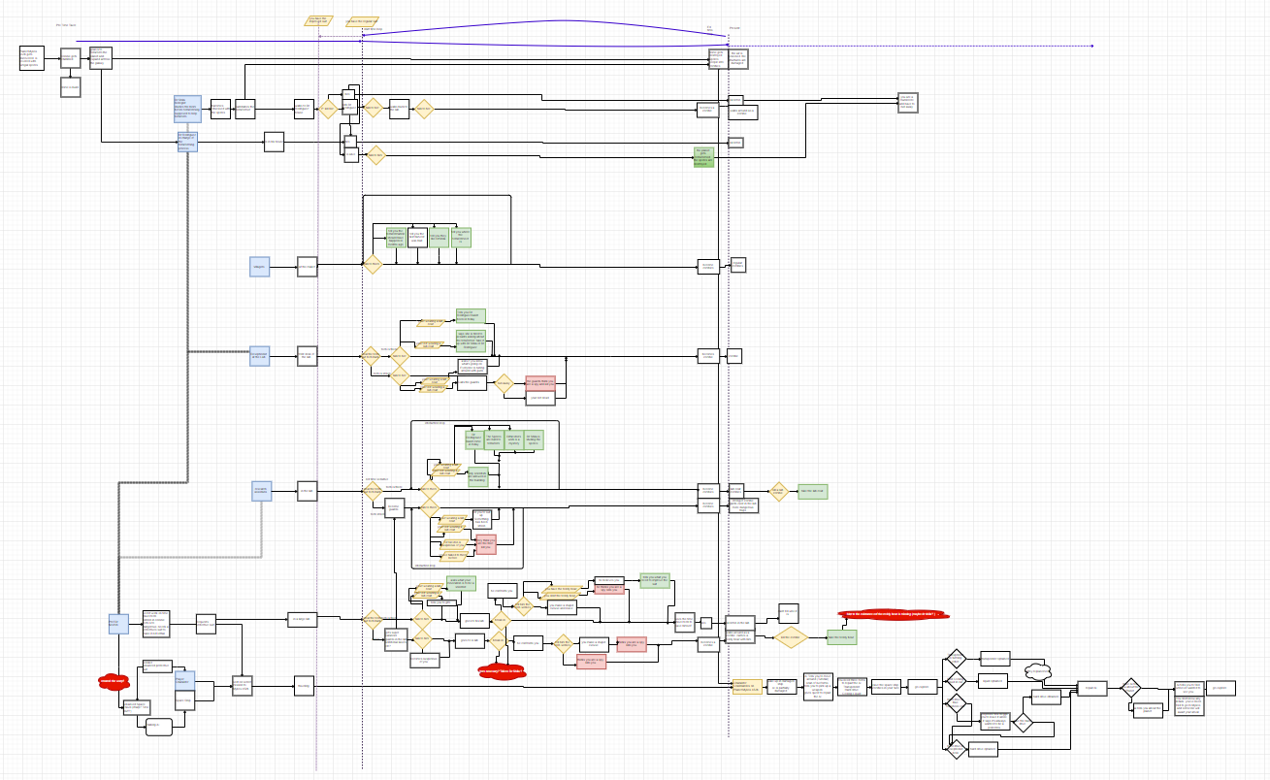
Aktueller Stand (1/3)
Schlüssige Storyline (erweiterbar)
Environment Assets
Animation-Prototype
Walking & Standing Animations
Spritesheets & Animationen anderer Charaktere
Overview: Current Storyline
Notes:
Story als Convexity Game Struktur aufgebaut.
Rautenform
Eine Entscheidung fächert viele Entscheidungen
Zusammenlaufen wenige Ausgänge
eine Möglichkeit das Spiel durchzuspielen fertig
Erweiterung
Zeitreisemechanik -> mehrere storys in der Welt
mehrere durchspielen, kein zwang, keine feste Reihenfolge
enviromen assets
Baum, Gras, Raumschiff
player animation prototyp erstellt
dabei grundlegende walking,standing, shooting
zukünftig erleichtert spritesheet & animation anderer Charaktere

Slide 14

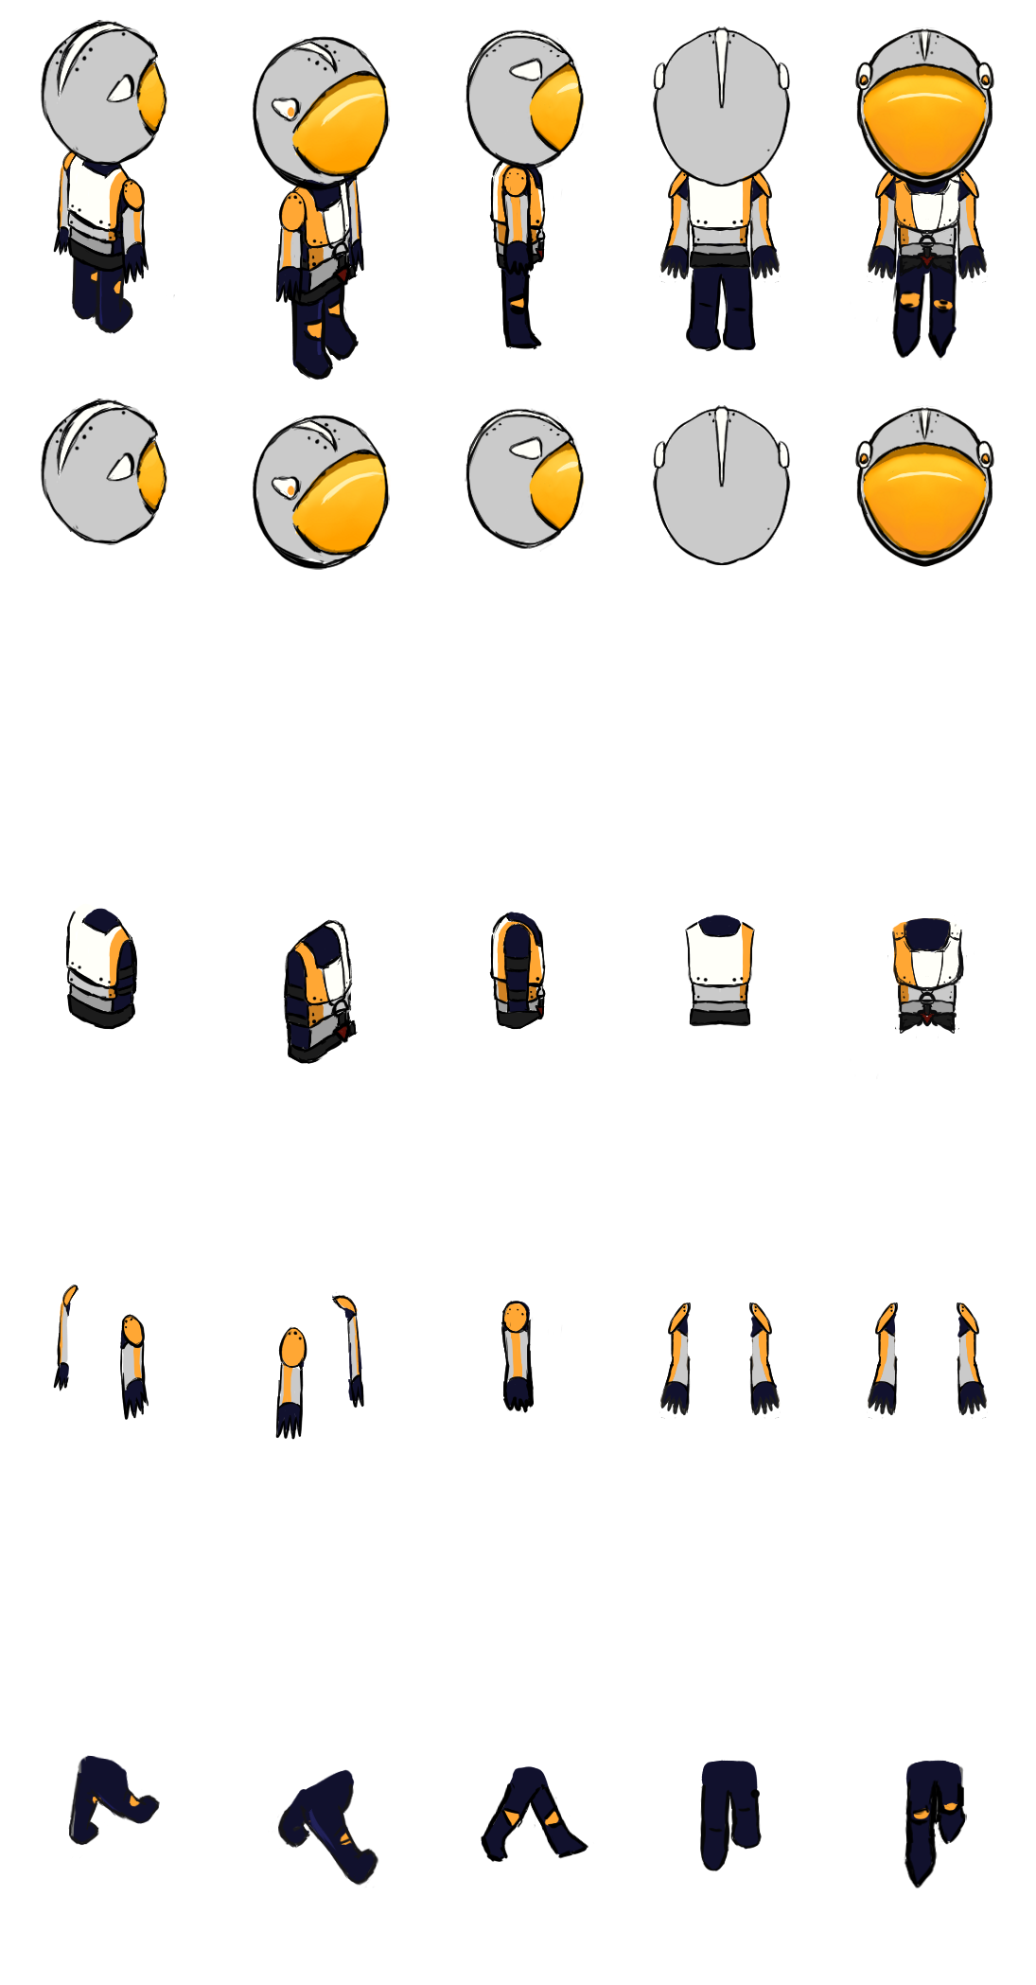
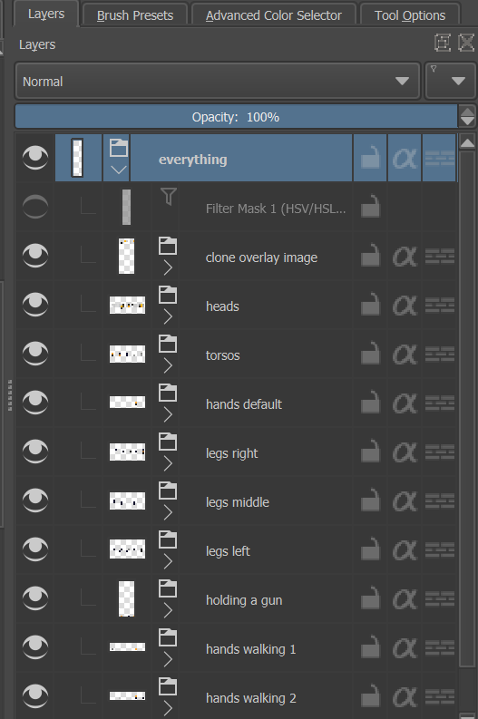
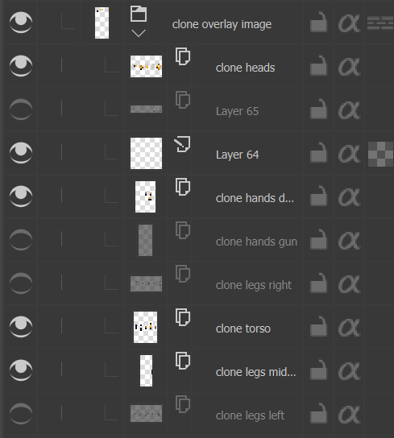
Aktueller Stand (2/3)
Ausschnitt: Spritesheet
(Princess) Layer View
Clone Layer Aufbau
Notes:
nach rumprobieren, spritesheet entscheidung
Ausschnitt von player
in 9 Körperteile geteilt
3x Arme + gun
3x Beine
-> Animation
jedes Körperteil 5 mal
-> Bewegung in 8 richtungen
Design nicht mehr übereinander
Lösung:
in Krita
Körperteil einen group layer
-> clone layer erzeugen
oberste Zeile geschoben
rechts: clone layer Sichtbarkeit
-> überprüfen, Proportionen, Farben, Übergänge

Slide 15
Aktueller Stand (3/3)
Base Systems & Managers
Health- & Oxygen-System
Gunplay
In Arbeit:
Inventory System
(basic) AI
UI
Verbesserung der Assets
Verbesserung der Animation
Player: Walking Animation
Notes:
Event- und EntityManager
Entities kommunizieren über Events (einzelne Teile gekapselt, erleichtert Änderungen/Hinzufügen)
Health- & Oxygensystem -> survivalkomponenten
first implementation of gunplay
Inventory
AI (walk & attack) & UI fortlaufend bis zum schluss
Laufende Verbesserungen, Animationen bereits überarbeitet

Slide 16
Ausblick
„Big ball of wibbly wobbly…timey wimey…stuff“

Slide 17
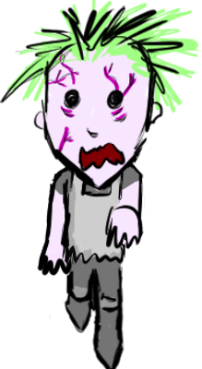
Ausblick
Prolog / Vertical Slice
Puzzle & Level Design
Time Travel
Sound
Character: Zombie
Notes:
Arbeit am Prolog / Vertical Slice in Progress (wird relativ lang dauern, da alle elementaren Bestandteile benötigt)
Danach -> Rest zusammenklöppeln
Puzzle Level Design -> nicht mit vertical slice abgeschlossen
Time Travel: prototype existed -> needs rework
Sound: relativ wenig Zeit -> SoundSYSTEM muss gemacht werden
Sounddateien während bugfixing/Polishing/Balancing

Slide 18
Fragen?
Dankeschön!

Slide 19
Quellen
Referenzen
https://www.klei.com/games/dont-starve (letzter Zugriff: 09.05.2019)
https://www.stardewvalley.net/ (letzter Zugriff: 09.05.2019)
https://titanfall.fandom.com/wiki/Phase_Shift (letzter Zugriff: 09.05.2019)
https://www.ea.com/de-de/games/titanfall/titanfall-2 (letzter Zugriff: 09.05.2019)
Bilder
https://www.klei.com/games/dont-starve (letzter Zugriff: 09.05.2019)
https://www.stardewvalley.net/ (letzter Zugriff: 09.05.2019)
https://twitter.com/starwarspixel (letzter Zugriff: 09.05.2019)

